Slide 1
Rede Lightning: Usar bitcoin no dia a dia
Capítulo #8
Demonstração: Diferentes tipos de carteiras Lightning
Atividade: Configurar uma carteira de Bitcoin Lightning
Atividade: Enviar e receber transações Lightning

Slide 2



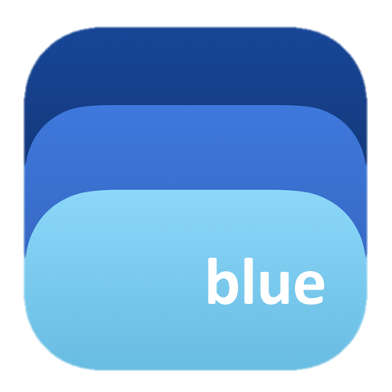



Demonstração: Tipos de carteiras Lightning
Carteira | Custódia | Tipo de Operação | Privacidade | Características
Phoenix | Não-custodial | Nó Lightning integrado no telemóvel | Alta | Faz splicing e gere canais em segundo plano. Ideal para uso diário. Código aberto.
Breez | Não-custodial | Nó Lightning integrado no telemóvel e canais geridos por servidor parceiro (LSP) | Média-alta | Código aberto. Experiência fluida com backups automáticos.
Zeus | Não-custodial | Liga-se ao teu nó de Lightning ou nó Lightning integrado no telemóvel | Média-alta | Código aberto. Total controlo e privacidade máxima. Requer conhecimentos técnicos.
BlueWallet | Não-custodial | Liga-se ao teu nó de Lightning via LNDHub | Média | Código aberto. Lightning requer configuração técnica.
Bitkit | Não-custodial | Nó Lightning integrado no telemóvel | Alta | Código aberto. Suporta Nostr e identidades descentralizadas (DID). Foco em privacidade e autonomia.
Wallet of Satoshi | Versão Custodial e versão não-costudial | Custodial com nó central da empresa e usa Spark na versão não-custodial | Baixa | Simples e popular. Ideal para iniciantes, mas sem auto-custódia.
Blink | Custodial | Nó central da empresa | Média-baixa | Focada em pagamentos comunitários, prática mas não soberana.

Slide 3

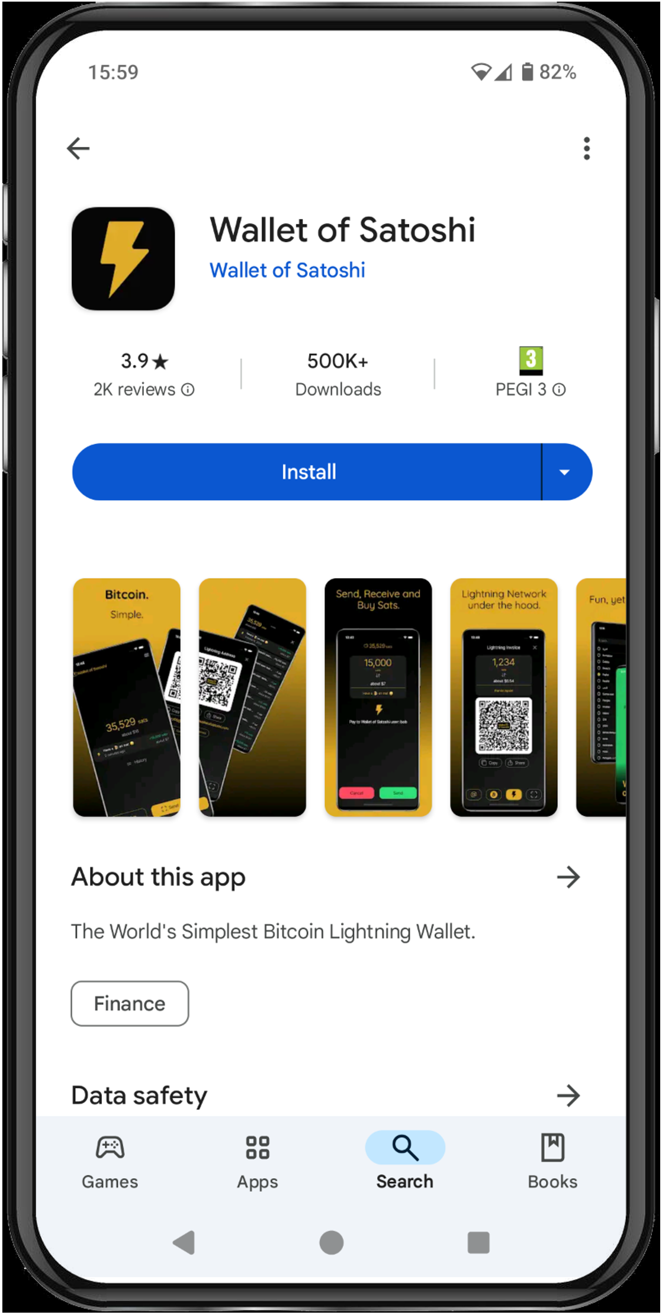
Configurar uma carteira Bitcoin Lightning
Instalar Wallet of Satoshi
É uma carteira Lightning não-custodial
Pode ser feita uma cópia de segurança da chave privada

Slide 4
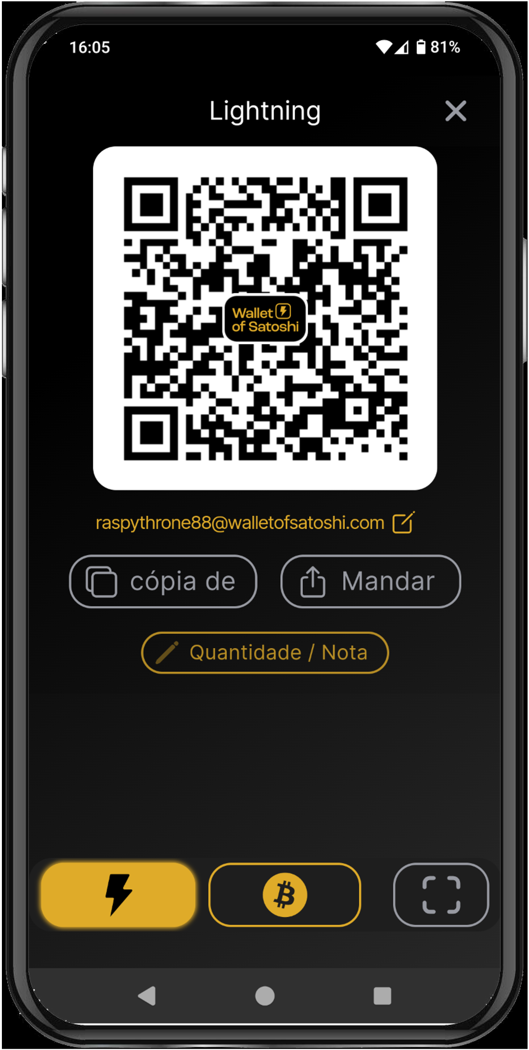
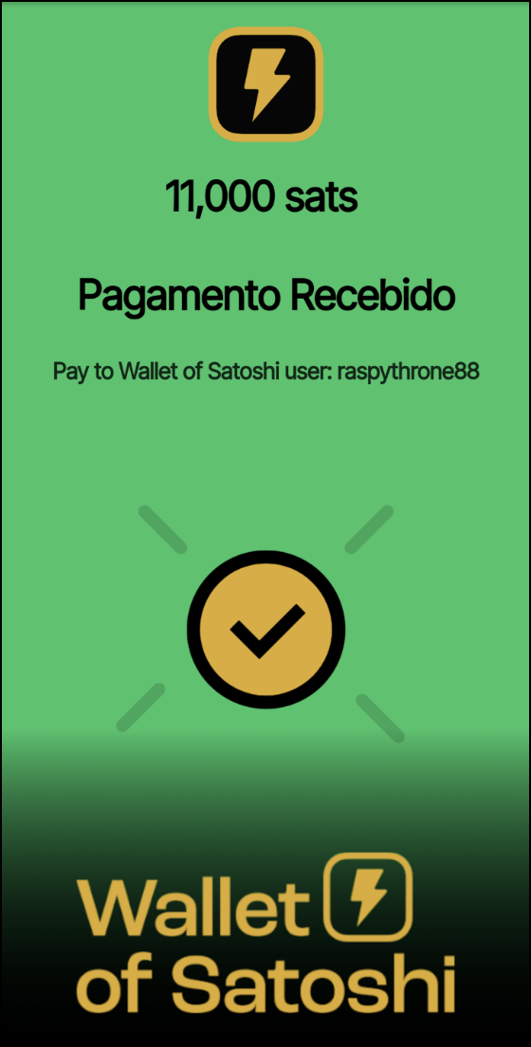
Receber Bitcoin
No menú inicial clicar em “Receber”
Será disponibilizado um código QR para partilhar com quem lhe quer enviar Bitcoin
Também é possível escolher qual o montante a receber clicando em “Quantidade/Nota”
Será exibida uma mensagem de sucesso

Slide 5
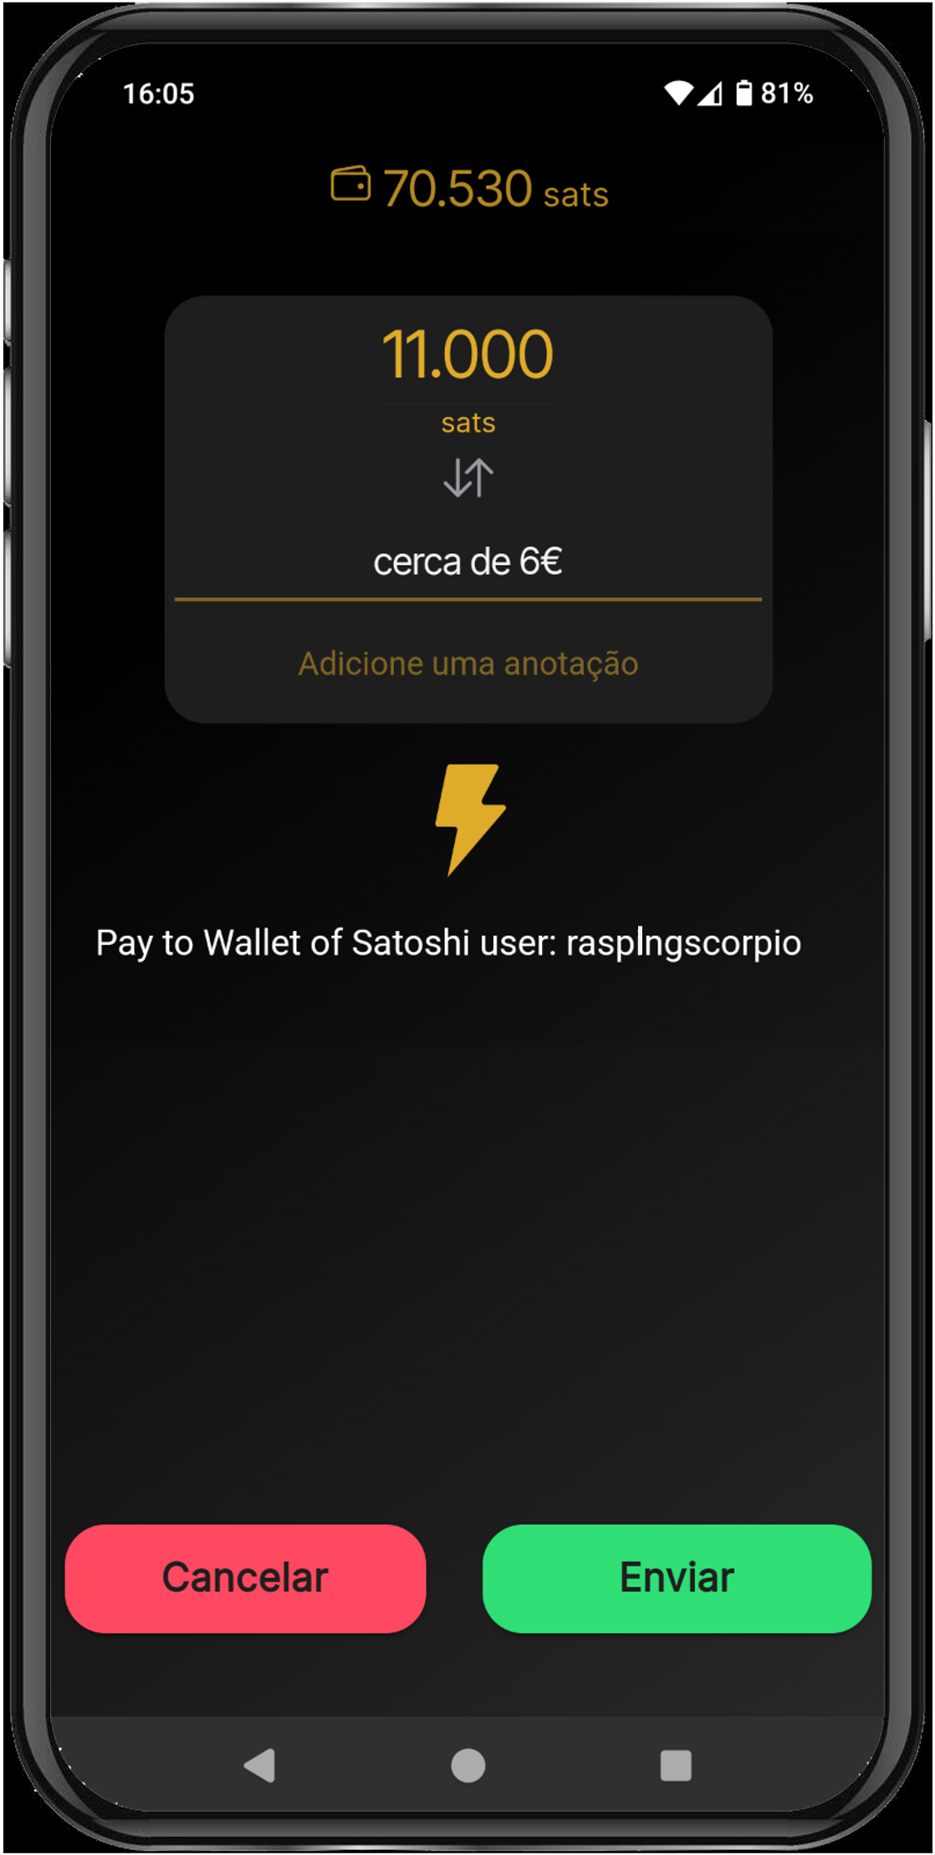
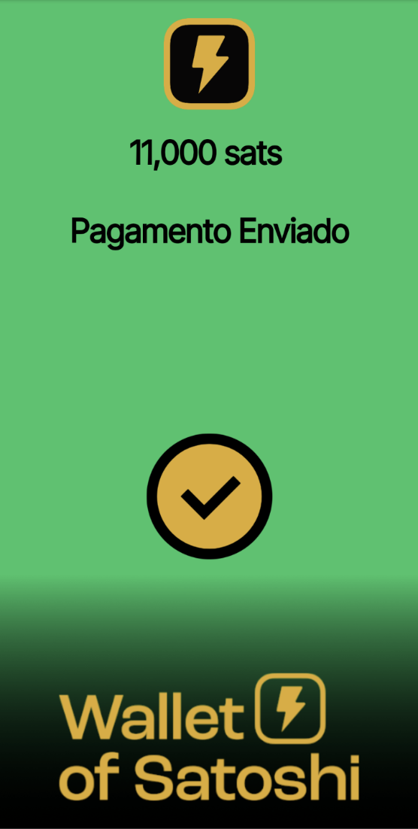
Enviar Bitcoin
No menú inicial clicar em “Enviar”
Ler o código QR do endereço para onde se quer enviar Bitcoin
Selecionar o montante a enviar e clicar em “Enviar”
Será exibida uma mensagem de sucesso

Slide 6

Enviar Bitcoin
Vamos experimentar fazer um ”carrossel de transações” com um grupo de voluntários
Os sats vão sair de um aluno e vão dar a volta por todos até chegarem à carteira de onde saíram inicialmente

Slide 8


